Slide 1
Sortida a Sant Ramon
Fet per: Ishaak Megani, Brandon Spena, Erik Rojas, Jan España, Mario Pes.

Slide 2
ÍNDEX
Fotografies
Recorregut
Quan em trigat fins arribar a Sant Ramon?
Quants quilòmetres pensem que hem fet?

Slide 3
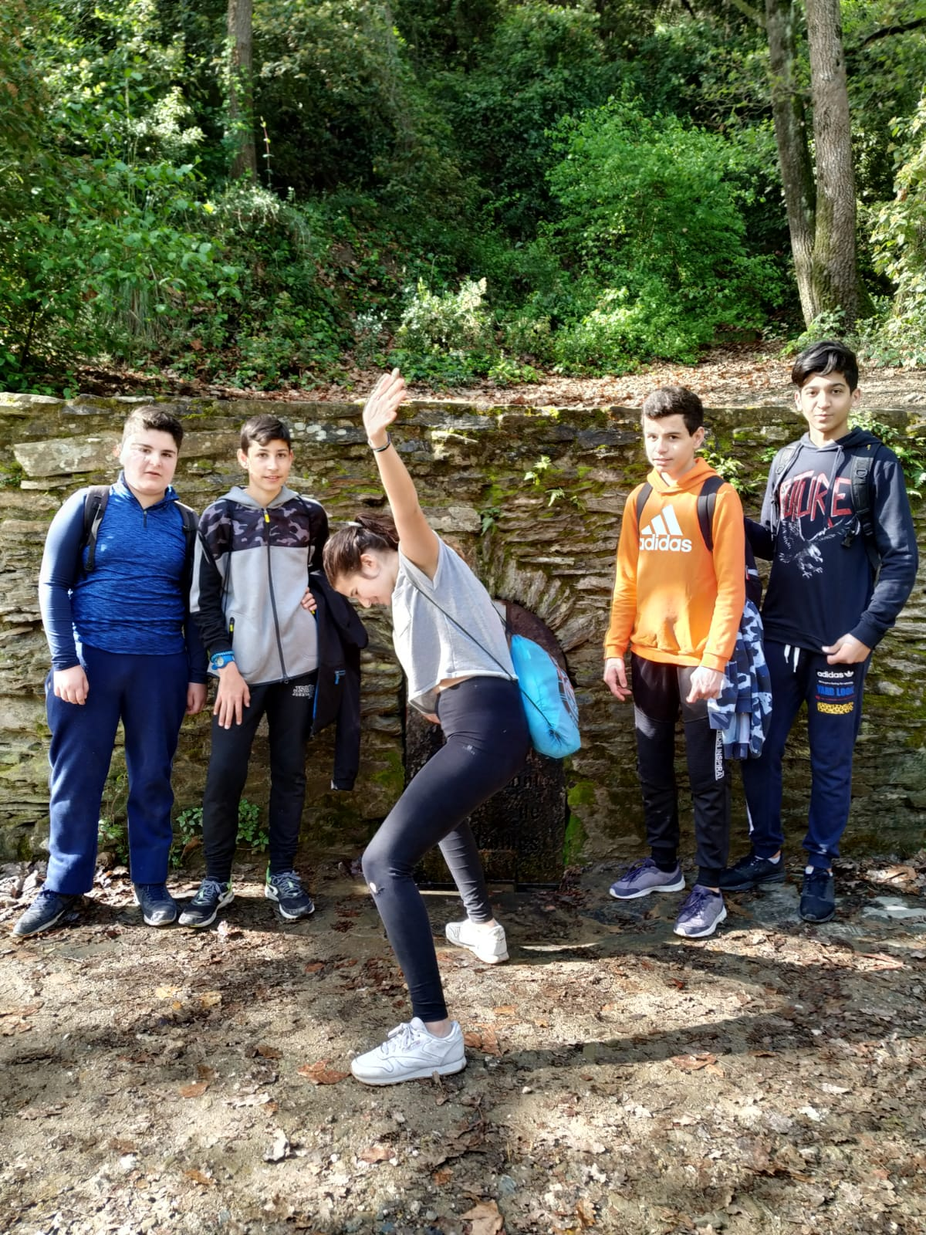
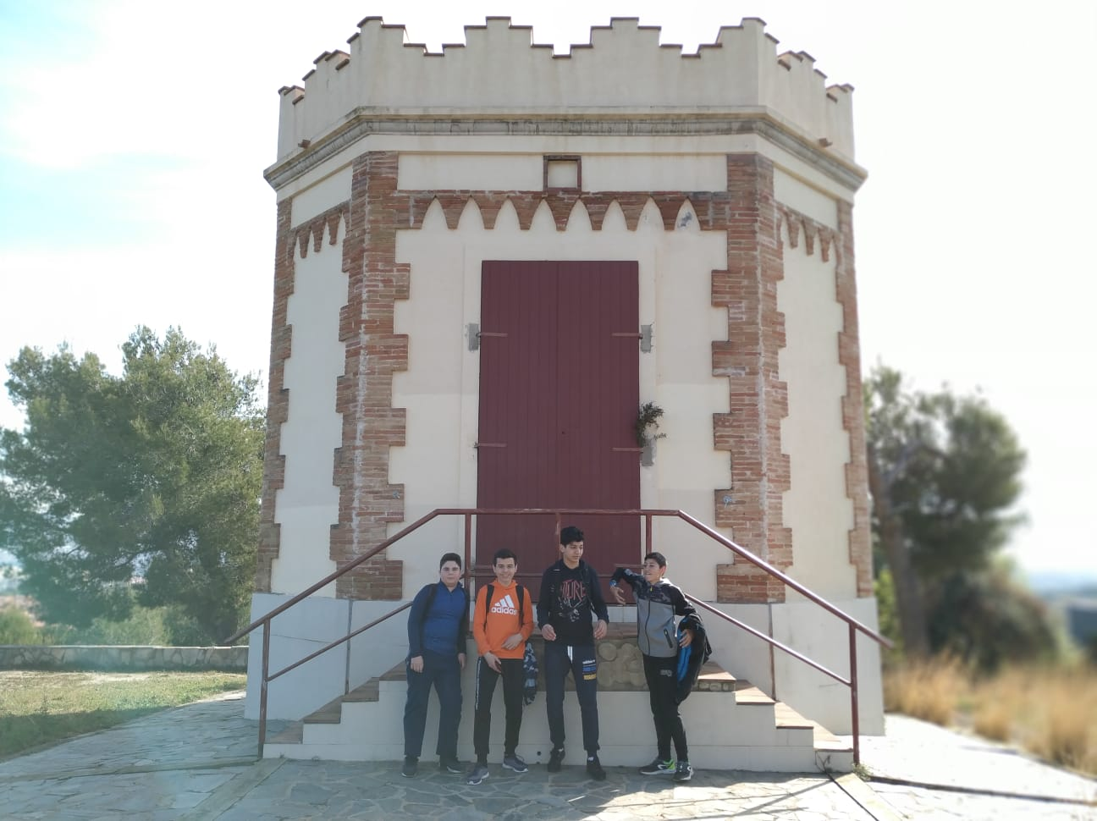
Fotografies
Torre de defensa Font de Golves

Slide 4
QUALITATS TREBALLADES
Nosaltres pensem que em treballat les cames sobre tot i el desconectar de la tecnologia i connectar amb la naturalesa.

Slide 5
QUAN HEM TRIGAT PER ARRIBAR A SANT RAMÓN
Nosaltres creiem que hem trigat, contant el ferrocarril i el camí fins la muntanya unes 2 i mitja o 3 hores.

Slide 6
QUANTS QUILÒMETRES HEM RECORREGUT
Nosaltres pensem que hem recorregut uns 16 o 14 km la pujada i la tornada.

Slide 7
OPINIÓ SOBRE L'EXCURSIÓ
La nostra opinió es que ha estat bé però s’ha fet una mica pesat caminar tant, això és l'única pega.

